Slide 1
Разработка макета информационной панели для анализа эффективности маркетплейса Ozon
Контрольная работа по дисциплине «Методы визуализации данных» Выполнил: [Ваше ФИО] Группа: [номер группы] Финансовый университет при Правительстве РФ Краснодар — 2026

Slide 2
О компании
Ozon Holdings PLC (ПАО «Озон», MOEX: OZON) — крупнейший российский маркетплейс, основанный в 1998 году.
• Компания занимает лидирующие позиции в сегменте электронной коммерции России и стран СНГ
• Предоставляет платформу для продаж товаров и услуг
• Развивает экосистему цифровой торговли, объединяющую покупателей, продавцов и логистические сервисы
Стратегическая цель — укрепление лидерства на рынке через масштабирование инфраструктуры, развитие технологий и повышение операционной эффективности.

Slide 3
Миссия компании
Миссия Ozon — создать экосистему цифровой торговли, объединяющую покупателей, продавцов и логистические сервисы на единой технологичной платформе.
Основные задачи:
• Расширение ассортимента и аудитории
• Развитие логистической инфраструктуры
• Повышение операционной эффективности
• Достижение устойчивой положительной EBITDA
• Оптимизация unit-экономики при росте объёмов

Slide 4
Перечень KPI
Для оценки эффективности деятельности Ozon Holdings PLC выбраны следующие показатели:
• GMV (Gross Merchandise Value) — общий товарооборот платформы
• Количество заказов — объём транзакций
• Выручка — монетизация платформы
• Активные покупатели — размер аудитории
• Adj EBITDA — операционная прибыльность
• AOV (Average Order Value) — средний чек
• Take rate — уровень комиссии/монетизации
• Численность персонала — масштаб организации
• Выручка на 1 сотрудника — производительность труда

Slide 5
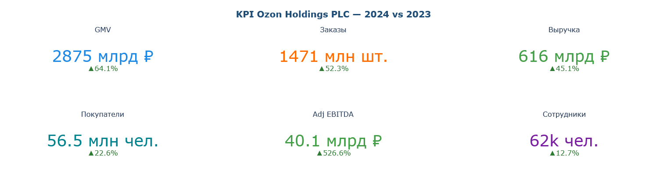
Ключевые показатели 2024
Динамика основных метрик Ozon (2020–2024):
• GMV: 197,4 → 2 874,7 млрд ₽ (+14,6×)
• Заказы: 73,9 → 1 471,0 млн шт. (+19,9×)
• Выручка: 104,4 → 615,7 млрд ₽ (+5,9×)
• Активные покупатели: 13,8 → 56,5 млн чел. (+4,1×)
• Adj EBITDA: −11,7 → +40,1 млрд ₽ (прибыль с 2023)
• Сотрудники: 14 834 → 62 000 чел. (+318%)

Slide 6
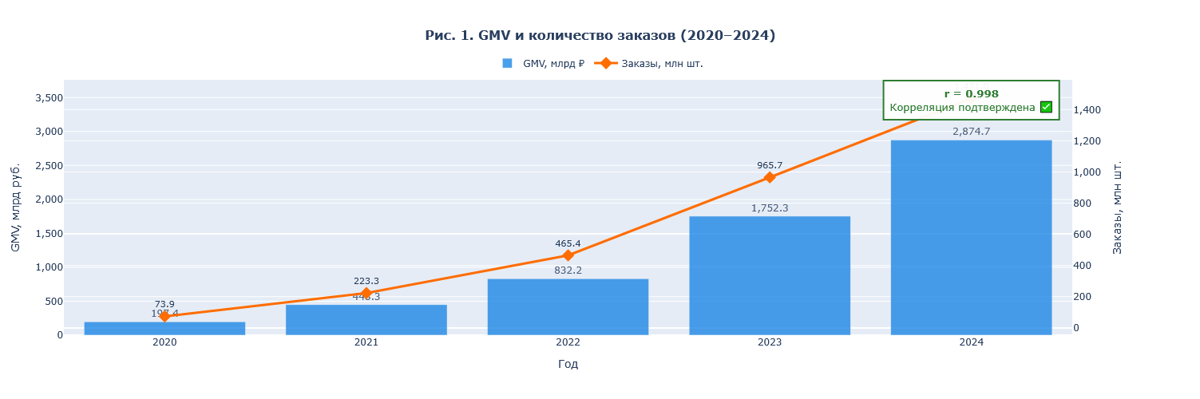
GMV и количество заказов
Комбинированный график демонстрирует синхронный рост GMV и заказов.
• GMV вырос в 14,6 раза за 5 лет
• Заказы увеличились в 19,9 раза
• Корреляция r = 0,998 — рост товарооборота обеспечивается увеличением транзакций
Гипотеза H₁ подтверждена: рост GMV напрямую связан с ростом числа заказов.

Slide 7
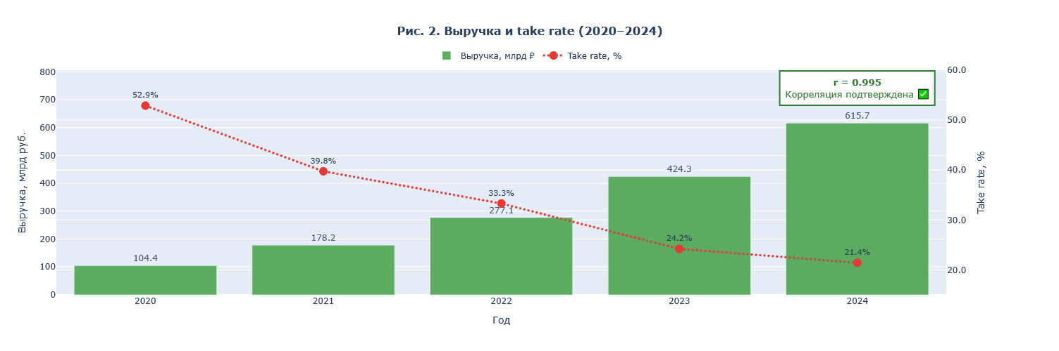
Выручка и Take Rate
График показывает рост выручки на фоне снижения take rate.
• Выручка: 104,4 → 615,7 млрд ₽
• Take rate снизился с 52,89% до 21,42%
• Корреляция GMV×Выручка r = 0,995
Гипотеза H₂ подтверждена: монетизация растёт пропорционально обороту при снижении take rate.
Стратегия масштабирования — снижение unit-экономики в пользу роста объёмов и доли рынка.

Slide 8
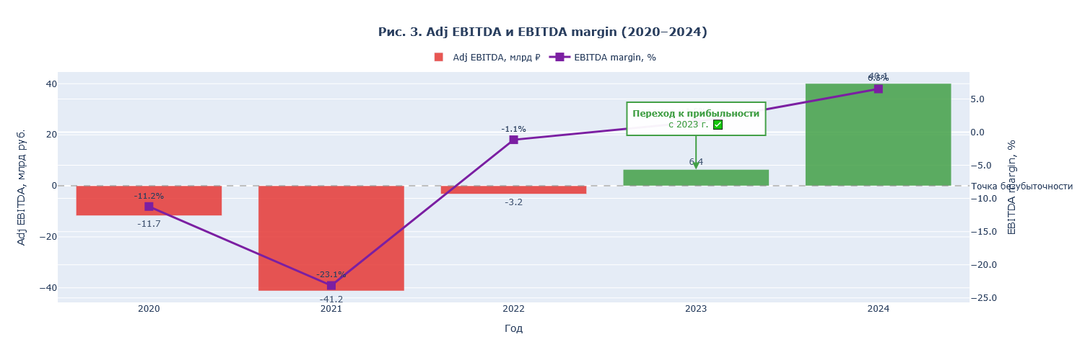
Adj EBITDA и EBITDA Margin
Визуализация перехода от убытков к прибыли.
• 2020: −11,7 млрд ₽ (−11,2%)
• 2021: −41,2 млрд ₽ (−23,1%) — пик инвестиций
• 2022: −3,2 млрд ₽ (−1,2%)
• 2023: +6,4 млрд ₽ (+1,5%) — точка безубыточности
• 2024: +40,1 млрд ₽ (+6,5%)
Гипотеза H₃ подтверждена: компания достигла операционной прибыльности.

Slide 9
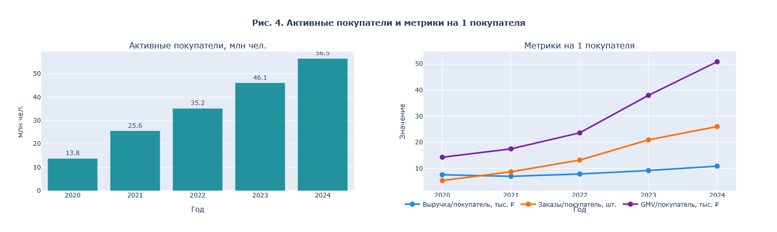
Активные покупатели
Рост аудитории и метрики на 1 покупателя.
• Активные покупатели: 13,8 → 56,5 млн чел.
• Выручка на покупателя: 7,6 → 10,9 тыс. ₽
• Заказов на покупателя: 5,4 → 26,0 шт.
• GMV на покупателя: 14,3 → 50,9 тыс. ₽
Рост вовлечённости покупателей свидетельствует об эффективности маркетинга и UX.

Slide 10
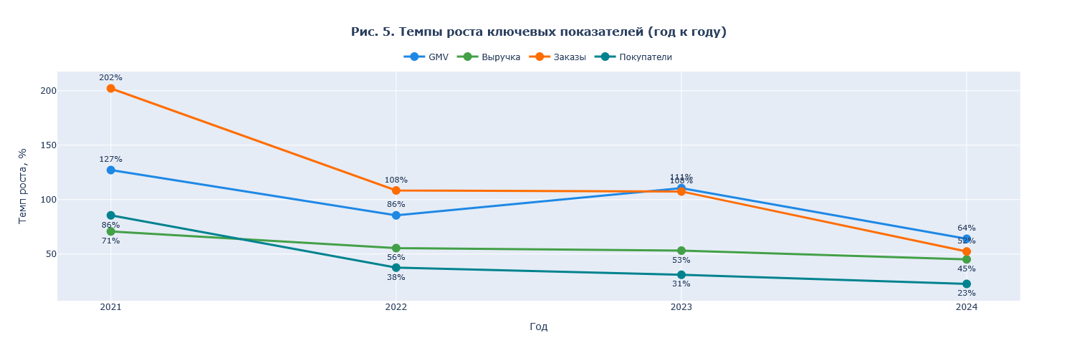
Темпы роста ключевых показателей
Динамика YoY роста (2021–2024):
• 2021: пиковые темпы роста (GMV +127%, заказы +202%)
• 2022–2023: стабилизация роста
• 2024: умеренные темпы (GMV +64%, заказы +52%)
Снижение темпов роста — естественная стадия зрелости бизнеса при увеличении базы.

Slide 11
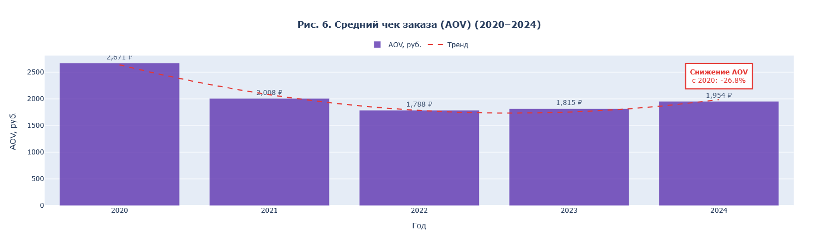
Средний чек заказа (AOV)
Динамика среднего чека:
• 2020: 2 671 ₽
• 2021: 2 008 ₽ (−24,8%)
• 2022: 1 788 ₽ (−11,0%)
• 2023: 1 815 ₽ (+1,5%)
• 2024: 1 954 ₽ (+7,7%)
Снижение AOV отражает смещение спроса в сторону товаров повседневного спроса — типичная стратегия масштабирования.

Slide 12
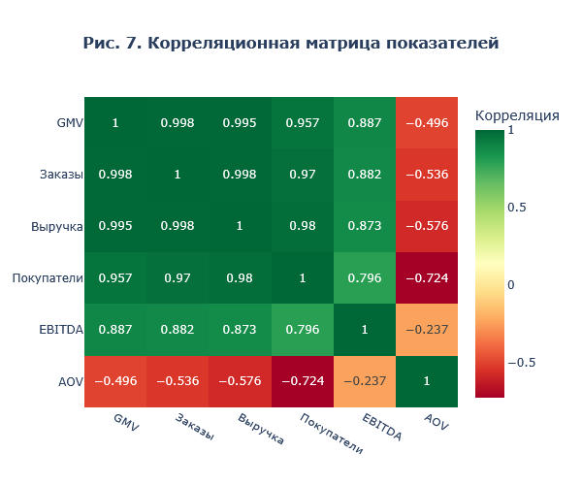
Корреляционная матрица
Взаимосвязи между ключевыми показателями:
• GMV × Заказы: r = 0,998 — очень сильная прямая связь
• GMV × Выручка: r = 0,995 — монетизация следует за оборотом
• GMV × Покупатели: r = 0,987 — рост аудитории драйвит оборот
• AOV отрицательно коррелирует с остальными метриками — подтверждение стратегии масштабирования через снижение чека

Slide 13
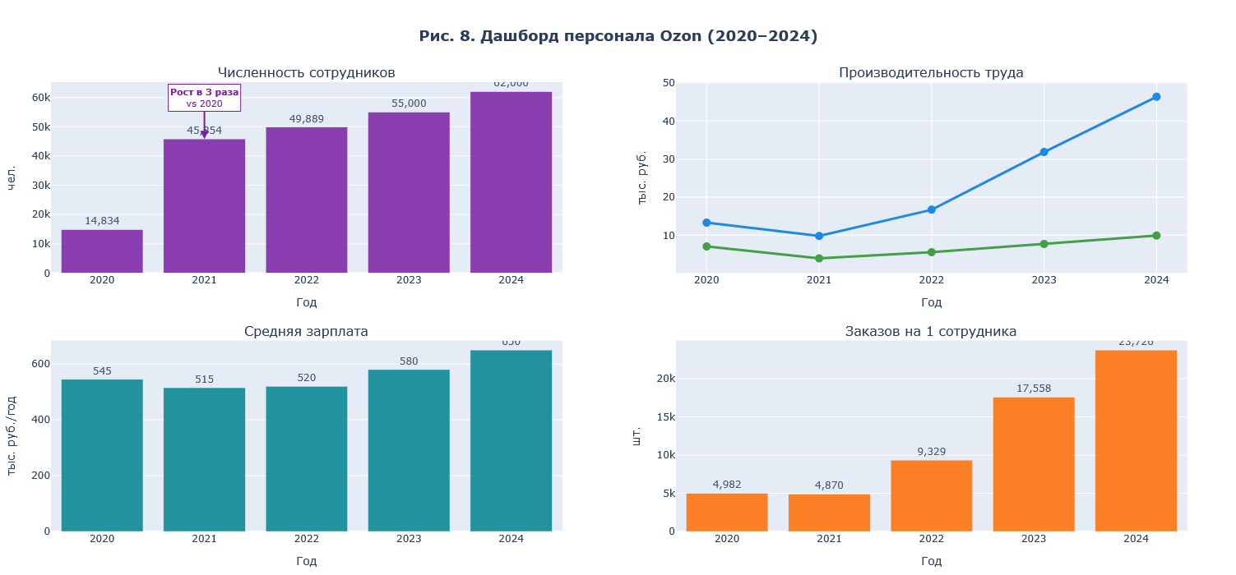
Дашборд персонала
Анализ численности и производительности персонала:
• Численность: 14 834 → 62 000 чел. (+318%)
• Выручка на сотрудника: 7,0 → 9,9 млн ₽ (+41%)
• GMV на сотрудника: 13,3 → 46,4 млн ₽ (+248%)
• Заказов на сотрудника: 4 982 → 23 726 шт. (+376%)
Гипотеза H₄ подтверждена: рост персонала сопровождается ростом производительности труда.

Slide 14
Выводы
1. Масштабный рост платформы: GMV вырос в 14,6 раз, заказы — в 19,9 раз, аудитория — в 4,1 раза.
2. Все гипотезы подтверждены:
• H₁: GMV и заказы коррелируют с r = 0,998
• H₂: GMV и выручка коррелируют с r = 0,995
• H₃: Компания достигла операционной прибыльности с 2023 г.
• H₄: Рост персонала сопровождается ростом производительности
3. Стратегия масштабирования: снижение take rate и AOV в пользу роста объёмов.
4. Разработан макет информационной панели с 9 интерактивными визуализациями.

Slide 15
Спасибо за внимание!
Вопросы?

